Slide 1
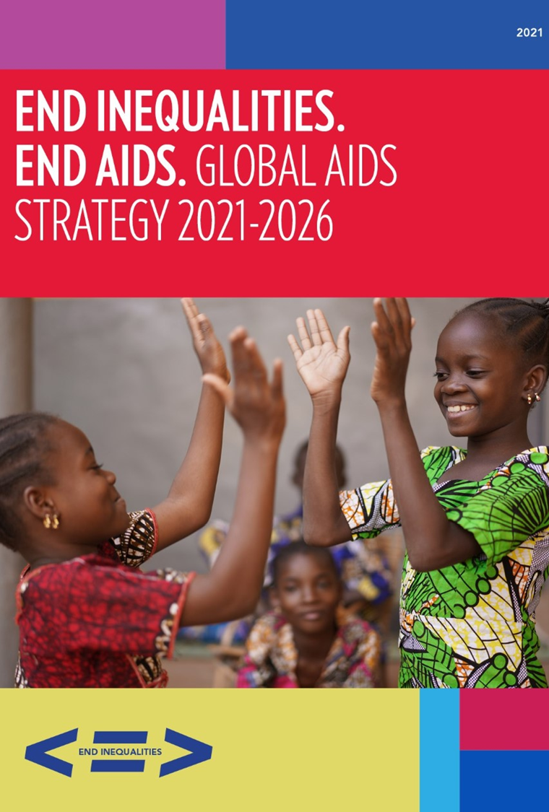
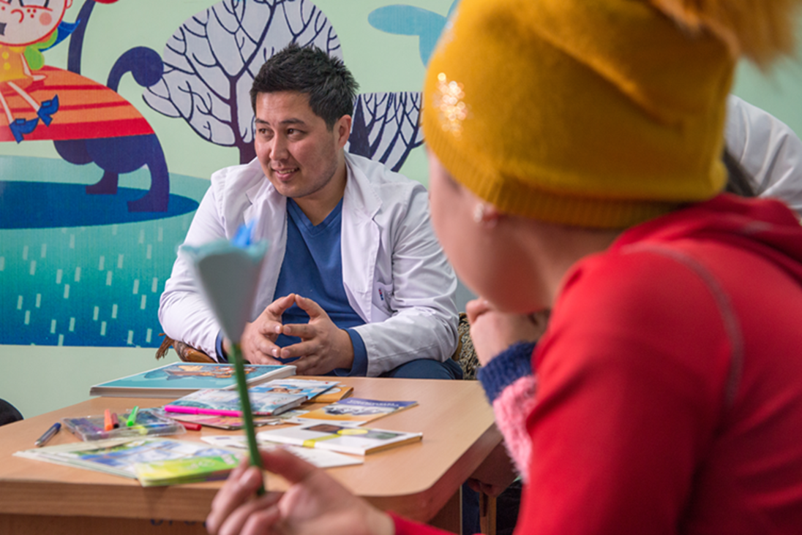
Круглый стол
Прогресс в борьбе с ВИЧ/СПИДом и национальный ответ по ликвидации всех форм стигмы и дискриминации в связи с ВИЧ-инфекцией
Бишкек, 28 сентября 2021г.
Александо Голиусов, Директор,
Группа Региональной поддержки для стран Восточной Европы и Центральной Азии, ЮНЭЙДС
Notes:
Madame Chair & Honourable Members of the PCB, Observers and Friends,
I am Vinay Saldanha, Special Adviser to the Executive Director and part of an amazing team that has had the honour of working with all of you to develop the Global AIDS Strategy.
As highlighted by Dr. Shannon Hader, this is a Global AIDS Strategy that reflects the best collection of evidence, recommendations and ambition ever collected in 40-year history of the AIDS pandemic and in the 25-year history of UNAIDS.
And while it was developed by UNAIDS, fully within our mandate from ECOSOC to provide global leadership in response to AIDS, it is bigger than the Joint Programme. It is a Global AIDS Strategy that is to be implemented in every country. And for it to be a success, it will require the mobilization of all partners, and leverage and accelerate partnerships between the HIV response and other global and local movements.

Slide 3
Ликвидировать неравенство. Покончить со СПИДом.
Глобальная стратегия 2021-2026
Глобальная стратегия по СПИДу направлена на сокращение и ликвидацию неравенства, которое способствует развитию эпидемии
СПИДа, центром всех действий в этой Стратегии являются люди с тем, чтобы к 2030 году мир смог покончить с эпидемией СПИДа как угрозой общественному здравоохранению.
Стратегия основана на многолетнем опыте и фактических данных, которые показывают, как неравенство, проявляющееся в разных взаимосвязанных сферах, препятствует прогрессу в достижении цели по
прекращению эпидемии СПИДа.
Эта Стратегия устанавливает рамки для преобразующих действий, направленных на преодоление этого неравенства к 2025 году с тем, чтобы каждая страна и сообщество встало на путь прекращения СПИДа к 2030 году.
#GlobalAIDSStrategy
#EndInequalities
#TransformativeAction
#OntracktoEndAIDSby2030
Notes:
Before taking you through a brief overview of the Strategy, let me start with the elevator pitch.
While it still doesn’t quite fit in a tweet, we continue to refine it since we presented the zero draft to you last month.

Slide 4
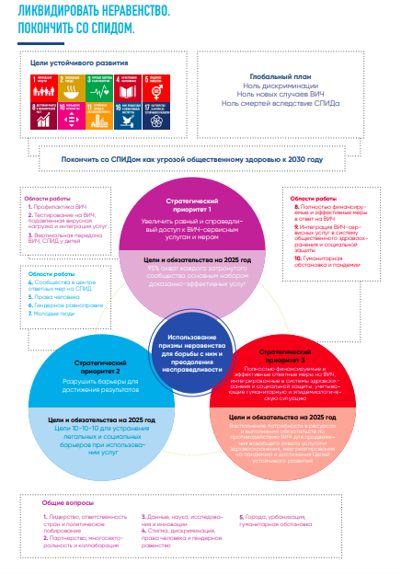
Глобальная стратегия по СПИДу 2021-2026: рамки
Применение линзы неравенства к стратегическим приоритетам
дает возможность
Признать существующие проблемы и возможности, а также необходимость ключевых изменений для прекращения СПИДа.
Соответствовать Десятилетию действий и вносить вклад в достижение целей и задач по 10 ЦУР
Ставить людей в центр внимания, чтобы они могли получать пользу от услуг, устраняя социальные и структурные барьеры, мешающие получить доступ к услугам в связи с ВИЧ.
Призывать правительства, партнеров по развитию& финансированию, сообщества& ЮНЭЙДС выявлять и устранять это неравенство.
Notes:
The Strategy is designed to be implemented as a package, with its components, priorities and result areas as equally important and mutually reinforcing. The Framework shows all these components and how everything comes together. Guided by and contributing to 10 SDGs and the vision of the three zeros, the strategy aims to get the world, every country and every community ontrack to end AIDS as a public health threat by 2030. I will not explain the links with the 10 SDGs here, but they are described in Table 1 in the Strategy. The Strategy framework is focused on three, interdependent SPs, each with a set of distinct RAs and targets to be achieved by the end of 2025. Across all these SPs and RAs, the Strategy uses an inequalities lens to identify, reduce and end inequalities that represent barriers to people living with and affected by HIV, countries and communities from ending AIDS. The Strategy also features 5 CCIs that are to be reinforced and advanced across all areas.

Slide 5
СТРАТЕГИЧЕСКИЙ ПРИОРИТЕТ 1
Максимизировать равный доступ к услугам в связи с ВИЧ и решениям
Максимизировать равный доступ к услугам в связи с ВИЧ и решениям
ЗАДАЧИ ВЫСОКОГО УРОВНЯ
ОБЛАСТИ РЕЗУЛЬТАТОВ (ОР) ОР 1: Первичная профилактика ВИЧ для ключевых групп, подростков и других приоритетных групп населения, в том числе, молодых женщин и мужчин в местах с высокой заболеваемостью ВИЧ-инфекцией ОР 2: Подростки, молодежь и взрослые люди, живущие с ВИЧ, особенно относящиеся к ключевым группам и другим приоритетным группам населения, знают свой ВИЧ-статус, им сразу же предлагаются высококачественные интегрированные услуги для лечения и ухода в связи с ВИЧ и для удержания в программах, которые помогают достичь оптимально возможного здоровья и благополучия ОР 3: Адаптированные с учетом специфики конкретных потребителей, интегрированные и дифференцированные услуги по профилактике вертикальной передачи и по оказанию педиатрической помощи для женщин и детей, особенно для девочек подросткового возраста и молодых женщин в местах с высокой заболеваемостью ВИЧ-инфекцией
95 % людей, подверженных риску передачи ВИЧ, применяют комбинированную профилактику
95 % женщин репродуктивного возраста имеют доступ к услугам в области сексуального и репродуктивного здоровья
95–95–95% в показателях тестирования на ВИЧ, лечения и подавления вирусной нагрузки среди взрослых и детей
90 % людей, живущих с ВИЧ, получают профилактическое лечение от туберкулеза
95% беременных и кормящих женщин, живущих с ВИЧ, имеют подавленную вирусную нагрузку
95% детей подверженных риску ВИЧ, тестируются в возрасте 2 месяцев и после прекращения грудного вскармливания
75% детей, живущих с ВИЧ имеют подавленную вирусную нагрузку к 2023 году (interim target)
Notes:
I will provide a quick overview of the 3 Strategic Priorities and their Result Areas, beginning with SP1: Maximize equitable and equal access to HIV services and solutions. This SP highlighted that HIV services are not always designed or tailored for the populations or age groups who are most affected by HIV, and they often fail to meet the needs of those populations. This SP includes a new, prioritized RA1 on HIV prevention, and two high level targets ensure 95% of people at risk for HIV access and use HIV prevention, and 95% of women of RA have their needs for SRH services met and 90% of PLHW receive. This is critically important for KPs and young people in locations with high HIV incidence, such as AGYW in SSA. Annex 1 with disaggregated targets and commitments.
RA2 features the range of services in the HIV cascade, with 95s to be reached in all subpopulations, age groups and settings, and 90% of PLHW to receive preventive treatment for TB. This RA also aims to ensure that comprehensive, integrated health and social services are provided for PLHW and at risk of HIV across the life course.
RA3 is focused on of the most glaring disparities in the HIV response: the failure to meet the needs of children living with or at risk of HIV. The Strategy prioritizes smarter programming to end vertical transmission and to reduce the inequalities that worsen outcomes for HIV-exposed infants and children living with HIV, with specific targets for testing, TX, VS for pregnant and BF women, and an interim target for UVLs among all children with HIV by 2023

Slide 6
Устранить барьеры, препятствующие достижению результатов в сфере ВИЧ
СТРАТЕГИЕСКИЙ
ПРИОРИТЕТ 2
Устранить барьеры для обеспечения результатов в сфере ВИЧ
ЗАДАЧИ ВЫСОКОГО УРОВНЯ
ОБЛАСТИ РЕЗУЛЬТАТОВ ОР 4: Полностью признанные (в т.ч. юридически), обеспеченные ресурсами и наделенные полномочиями, интегрированные ответные меры под управлением сообществ обеспечивают трансформирующий и устойчивый ответ для противодействия ВИЧ ОР 5: Люди, живущие с ВИЧ, ключевые группы населения и люди, подверженные риску инфицирования ВИЧ, имеют право на защиту и уважение своих прав, равенства и человеческого достоинства, без стигмы и дискриминации ОР 6: Женщины и девочки, мужчины и мальчики во всем их многообразии практикуют и пропагандируют здоровые и справедливые гендерные и социальные нормы, гендерное равенство, и сообща работают над тем, чтобы положить конец гендерному насилию и уменьшить риск и воздействие ВИЧ ОР 7: Молодежь обеспечена всеми полномочиями и ресурсами для того, чтобы направить ответные меры противодействия ВИЧ в новое русло и убрать преграды к достижению прогресса, который необходим, чтобы покончить с неравенством и прекратить эпидемию СПИДа
30% услуг в области тестирования и лечения обеспечиваются организациями сообществ
80% услуг по профилактике для ключевых групп и женщин обеспечиваются организациями сообществе, ключевых групп и женщин
60% программ в области социальных инструментов воздействия обеспечены организациями сообществ.
Карательные подходы в законодательстве и политике применяются менее чем в 10 % стран
Менее 10 % людей, живущих с ВИЧ, и ключевых групп населения сталкиваются со стигмой и дискриминацией
Менее 10 % людей, живущих с ВИЧ, женщин и девочек, ключевых групп населения сталкиваются с гендерным неравенством и гендерным насилием
Notes:
SP2 aims to Break down barriers to achieving HIV outcomes and specifically address the effects of criminalization, stigma, discrimination, gender inequalities, gender-based violence and other human rights violations in the context of HIV. This SP includes 4 RAs, including RA4: support for community-led responses, and RA5: human rights, stigma and discrimination and PLHW , KP and people at risk for HIV. Across this SP, critically important are the 10-10-10 targets, whereby by 2025 less than 10% of countries have punitive legal and policy environments, less than 10% of people living with HIV and key populations experience stigma and discrimination, and less than 10% of women, girls, people living with HIV and key populations experience gender inequality and violence. These are critically important targets that have been shown in the modelling to be essential to achieve if we are to end AIDS by 2025. This RA also features RA6 on gender inequality as a key driver of the AIDS epidemic, and a new RA on young people leadership and engagement.

Slide 7
СТРАТЕГИЧЕСКЙ ПРИОРИТЕТ 3
Обеспечить все необходимые ресурсы и поддержку эффективных ответных мер в сфере ВИЧ, их интеграцию в системы здравоохранения, социальной защиты,
реагирования в гуманитарных ситуациях и противопандемических ответных мер
Обеспечить все необходимые ресурсы и поддержку эффективных ответных мер в сфере ВИЧ, их интеграцию в системы здравоохранения, социальной защиты,
реагирования в гуманитарных ситуациях и противопандемических ответных мер
ЗАДАЧИ ВЫСОКОГ О УРОВНЯ
ОБЛАСТИ РЕЗУЛЬТАТОВ
ОР 8: Меры противодействия ВИЧ полноценно финансируются и эффективно реализуются для выполнения целевых показателей к 2025 году ОР 9: Системы здравоохранения и социальной защиты помогают обеспечить благополучие, средства к существованию и формирование благоприятной среды для людей, живущих с ВИЧ, подверженных риску или затронутых ВИЧ, чтобы сократить неравенство и дать им возможность жить нормальной, благополучной жизнью ОР 10: Полностью подготовленные и жизнеспособные ответные меры для противодействия ВИЧ обеспечивают защиту людям, живущим с ВИЧ, подверженным риску или затронутым ВИЧ, в гуманитарных ситуациях, от негативных последствий нынешних и будущих пандемий, а также от других ударов и критических ситуаций.
Увеличение глобальных инвестиций в сфере ВИЧ до US$ 28.5 млрд ежегодно к 2025.
45% людей, живущих с ВИЧ, подверженных риску заражения или пострадавших от него, имеют доступ к одному или нескольким пособиям социальной защиты.
95% людей, находящихся в условиях гуманитарной ситуации и подверженных риску заражения ВИЧ, используют соответствующие, приоритетные, ориентированные на нужды людей и эффективные варианты комбинированной профилактики.
90% людей в гуманитарных ситуациях имеют доступ к интегрированным услугам по лечению туберкулеза, гепатита С и ВИЧ в дополнение к программам по борьбе с гендерным насилием (включая насилие со стороны интимного партнера)
95% людей, живущих с ВИЧ, подверженных риску заражения или затронутых ВИЧ, лучше защищены от чрезвычайных ситуаций в области здравоохранения и пандемий, включая COVID-19..
Notes:
Finally, SP3: Fully resource and sustain efficient HIV responses and integrate into systems for health, social protection, humanitarian settings and pandemic responses.
These include RA8 to ensure a fully resourced, fully funded HIV response, with total annual resource needs of $28.5B by 2025. RA9 focused on how to integrate HIV into systems for health and social protection, and the target to ensure 45% of people living with and at risk and affected by HIV have access to 1 or more social protection benefits. RA10 aims to ensure HIV responses protects people living with, at risk of, and affected by HIV in humanitarian settings and from the adverse impacts of current and future pandemics and other shocks, including COVID-19. Please note that the this includes the priority action to include all people living with in the category of high-risk medical conditions when developing priority population groups for vaccines against COVID-19.

Slide 8
5 Универсальные направления деятельности
Включая национальные правительства, Объединенную программу ЮНЭЙДС и другие соответствующие агентства и программы ООН, региональные и субрегиональные организации, людей, живущих с ВИЧ, подверженных риску и затронутых ВИЧ, ключевые группы населения, политических и общественных лидеров, парламентариев, сотрудников органов юстиции и правоохранительных органов, сообщества , семьи, религиозные организации, ученые, медицинские работники, доноры, благотворительное сообщество, рабочая сила, частный сектор, СМИ и гражданское общество, включая женские и общественные организации, феминистские группы, молодежные организации, ключевые группы населения организации, национальные правозащитные учреждения и правозащитники.
01
02
03
Лидерство, национальная ответственность и адвокация
Партнерство, многосекторальность и сотрудничество
Данные, наука, исследования и инновации
лидеры на всех уровнях должны подтвердить политическую приверженность, обеспечить устойчивое взаимодействие с ключевыми и разнообразными заинтересованными сторонами и стимулировать их действия.
партнеры на всех уровнях должны согласовывать стратегические процессы и расширять стратегическое сотрудничество, чтобы в полной мере использовать и объединять вклады в искоренение СПИДа.
данные, наука, исследования и инновации важны во всех областях Стратегии для информирования, руководства и сокращения неравенства, связанного с ВИЧ, и ускорения развития.
04
05
Стигма, дискриминация, права человека, гендерное равенство
Города, урбанизация и населенные пункты
права человека
барьеры гендерного неравенства, которые замедляют прогресс в противодействии ВИЧ и оставляют позади ключевые и приоритетные группы населения, должны быть устранены и преодолены
города и населенные пункты как центры экономического роста, образования, инноваций, позитивных социальных изменений и устойчивого развития для устранения программных пробелов в противодействии ВИЧ
Notes:
One of the changes in GAS is the inclusion of 5 groups of CCIs. These include:
Leadership, country ownership and advocacy (including work with the media and social media)
2. Partnerships, multisectorality and collaboration, including global partners such as Global Fund, PEPFAR, Unitaid, the StopTB, the Medicines Patent Pool and a longer list of partners in the HIV response which must be reengaged in the HIV response at the global, regional and national levels.
3. Data, science, research and innovation to guide the HIV response to identify how and why the HIV response is working for some but failing others, inform strategic actions to reduce inequalities, and guide and accelerate implementation
4. Stigma, discrimination, human rights and gender equality, to ensure that human rights and gender approach are reflected across all areas of the strategy as essential to create enabling environments for successful HIV responses and to affirm the dignity of people living with, or vulnerable to, HIV, and
5. Cities, urbanization and human settlements, where cities account for a large and growing proportion of the national HIV burden and also building on the momentum of FTC to ensure that the Strategy leverages the role of cities and human settlements in ending AIDS.
Today I will not be present the profiles for 7 regions featured in the Strategy, but I encourage you to give them special attention, as they represent a critical synthesis of the status, strategic priorities and priority actions targeted to each region.

Slide 9
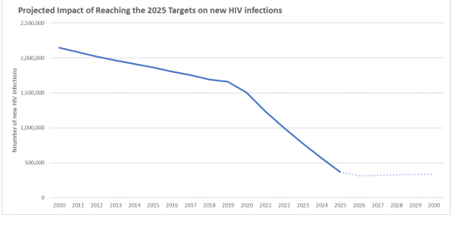
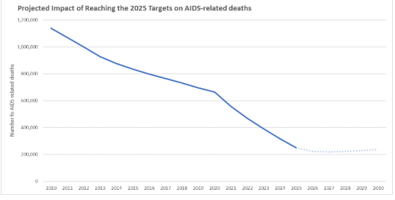
Влияние достижения целей и обязательств стратегии
Достижение целей к 2025 году сократит число новых случаев инфицирования ВИЧ до менее 370000 к 2025 году.
Достижение целевых показателей к 2025 году сократит количество смертей от СПИДа до менее 250 000 в 2025 году.
This degree of success in the HIV response will put the international community firmly on-track to end the AIDS epidemic in all settings and for all populations by 2030
Notes:
The targets, outcomes and projected impact of the strategy have been modelled and quantified. If the targets and commitments in the Strategy are achieved, the number of people who newly acquire HIV will decrease from 1.7 million in 2019 to less than 370 000 by 2025, and the number of people dying from AIDS-related illnesses will decrease from 690 000 in 2019 to less than 250 000 in 2025. This would put the world ontrack to reach the 2030 target of ending AIDS by 2030, defined as ….

Slide 10
Спасибо!
Notes:
I conclude with repeating our thanks to the PCB members and observers that contributed to cocreating the strategy and helped us to reach today’s milestone.
We look forward to hear your comments today and work with you to advance the strategy for your adoption at the special session.
I leave you on a personal note. Last night I got sad news about a young friend and activist living with EECA. Diana was 19 and for the last 3 years she was leading other young people with HIV to fight for their rights. At a time when the best treatment options were available, she died of AIDS-related causes. She was killed by a range of inequalities.
For Diana this GAS is coming to late. But for the millions of people living with HIV and the tens of millions of people around the world at risk for HIV, they are counting on this the PCB and this GAS to get the world ontrack to end AIDS.
Thank you.

